Slide 1
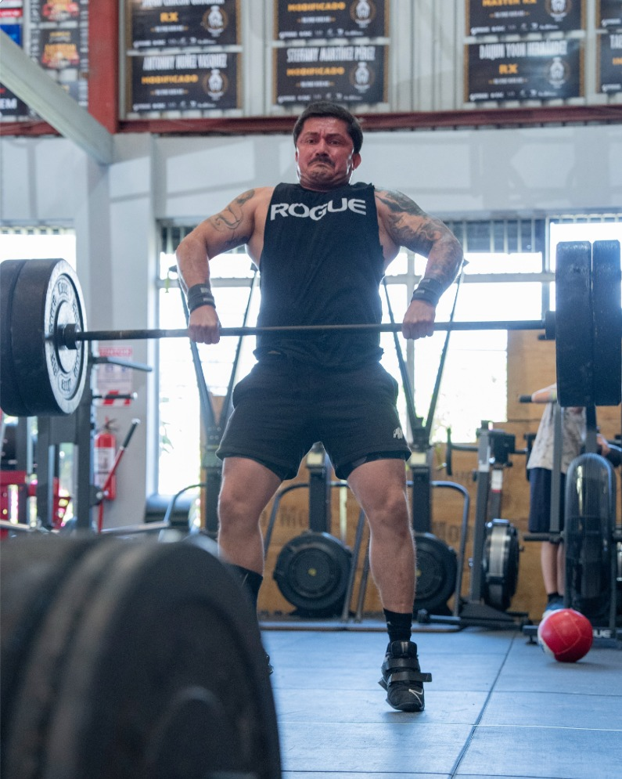
PROPUESTA ESTRATÉGICA
SevenLab
Marketing + crecimiento comercial
Un equipo estratégico para ordenar, comunicar, vender y hacer crecer la marca
BOLD Agency
Octubre 2026 · Lagunilla, Heredia
Fotos: Instagram @sevenlab7 · @recuerdos_fullframe
Notes:
GUION: Gracias por el espacio. No venimos a ofrecerte publicaciones: venimos a proponerte un sistema para ordenar, comunicar, vender y hacer crecer SevenLab.
NOTAS:

Slide 2
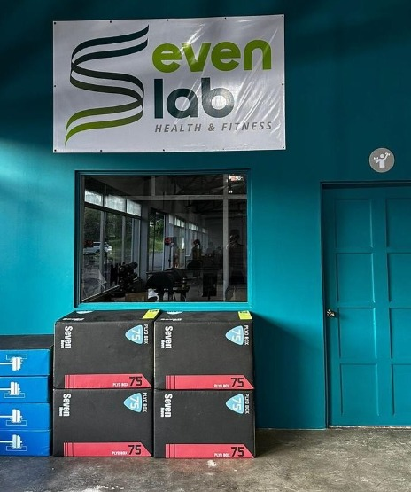






CONTEXTO · 1 DE 3
BOLD AGENCY × SEVENLAB
Lo que entendimos de SevenLab
Oportunidades
Qué es
Un box de entrenamiento funcional en Lagunilla, Heredia
Ocupar el lugar de “entrenar fuerte y seguro”
Convertir a la comunidad en canal de captación
Qué representa
“Entrenamiento como estilo de vida” y “Seven Means Community”
Llegar a enero con interesados
Qué experiencia ofrece
Retos
Clases guiadas, competencia interna y atletas que compiten
La gente nueva no lo encuentra
Qué lo diferencia
No se entiende qué es ni cómo empezar
Fisio dentro del box, parqueo amplio y baños accesibles
El interés se pierde en mensajes manuales
Fuentes: Instagram @sevenlab7 (revisado 18-oct-2026), Google Maps y la investigación de mercado de septiembre de 2026. Fotos: Instagram @sevenlab7 · @recuerdos_fullframe.
Notes:
GUION: Lo primero que entendimos es que SevenLab tiene producto: comunidad, fisio, buen espacio y atletas que compiten. Lo que tienen adentro es mejor de lo que se ve desde afuera.
NOTAS:

Slide 3
CONTEXTO · 2 DE 3
BOLD AGENCY × SEVENLAB
Lo que se ve desde afuera todavía no refleja lo que hay adentro
11 semanas sin publicaciones propias · ficha de Google sin reclamar · 0 de 5 boxes auditados comunica fisioterapia
Fuente: Instagram y Google Maps de cada box (19-sep-2026; SevenLab revisado el 18-oct-2026). TFT y FitnessLine sin cuenta de Instagram verificada.
Notes:
GUION: Este es el único slide con números de competencia. No dice que SevenLab sea peor: dice que la competencia se ve mejor desde afuera.
RESPALDO: Catharsis 17,2 mil seguidores; Cabila 60 reseñas; TFT 96 reseñas.
NOTAS:

Slide 4



LO QUE ENCONTRAMOS
BOLD AGENCY × SEVENLAB
Tres cosas que hoy le están costando clientes a SevenLab
Cuesta encontrarlo y confiar
Su diferencia no se cuenta
Los interesados se enfrían
Una sola reseña en Google y una ficha sin teléfono ni horario.
Tiene fisio y una comunidad real, pero no aparece en sus redes. Lleva 11 semanas sin publicar.
Todo depende de responder WhatsApp a mano, y el precio solo está en historias.
Quien busca un box en Heredia elige al que ve más confiable.
Desde afuera se ve igual que cualquier otro gimnasio.
Cada mensaje sin respuesta rápida es un cliente que se va a otro box.
El paquete de BOLD está pensado para resolver estas tres cosas.
Hallazgos de la investigación de septiembre de 2026 y la revisión de Instagram del 18-oct-2026.
Notes:
GUION: Encontramos tres cosas que hoy le cuestan clientes a SevenLab. Ninguna es un problema del box: es cómo se ve y cómo se atiende desde afuera.
NOTAS:

Slide 5





EL PAQUETE BOLD PARA SEVENLAB
Todo lo que incluye, en un solo paquete mensual
Presencia digital en orden
10 contenidos al mes
Asistente de WhatsApp con IA
Promociones que venden
Instagram y Google claros y completos
Pensados, producidos y publicados
Responde al instante y agenda pruebas
Ofertas que atraen sin bajar el valor
Comunidad que se queda
Reporte y acompañamiento
Landing page de regalo
100% de involucramiento
Que tus miembros sigan y recomienden
Resultados y próximos pasos cada mes
Tu página web, lista para mostrar el box
Un equipo comprometido con tu marca
Notes:
GUION: Este es el paquete completo. No tenés que contratar cada cosa por separado: todo esto está incluido en un solo precio mensual, y la landing page va de regalo.
NOTAS:

Slide 6

INCLUIDO EN EL PAQUETE
BOLD AGENCY × SEVENLAB
10 contenidos al mes, hechos por nosotros
Cada mes incluye
De qué van a hablar
Las ideas y el calendario del mes
Cómo es entrenar en SevenLab
Guion, diseño y edición de cada pieza
Qué lo hace diferente
Publicación en tus redes
La historia de la marca
Tips para quien empieza
Una jornada de grabación en el box
10
Historias de miembros
contenidos
cada mes
Ninguno es para “llenar el feed”: cada contenido busca que más gente conozca el box y escriba para probar.
Los coaches
La comunidad
Invitaciones a probar
Reels y carruseles para Instagram
Fotos: Instagram @sevenlab7 · @recuerdos_fullframe.
Notes:
GUION: Vas a tener 10 contenidos al mes. Nosotros los pensamos, los grabamos, los editamos y los publicamos. Vos solo aprobás. Así se verían: con la gente real del box.
NOTAS:

Slide 7





INCLUIDO EN EL PAQUETE
BOLD AGENCY × SEVENLAB
Un asistente de WhatsApp que responde por vos
SevenLab
Qué incluye
Responde al instante preguntas de precios, horarios y clases
Hola, ¿qué horarios tienen? Nunca he entrenado.
Agenda clases de prueba
¡Hola! Tenemos clases para todos los niveles. ¿Preferís mañana o tarde?
Guarda los datos de cada persona interesada
Le escribe de nuevo a quien no terminó de inscribirse
En la tarde.
Te pasa a vos las conversaciones importantes
Perfecto. ¿Te agendo una clase de prueba el jueves a las 6:00 p. m.?
No reemplaza a tu equipo: le quita lo repetitivo para que nadie se quede sin respuesta.
¡Sí, dale!
Conversación de ejemplo.
Notes:
GUION: Vas a tener un asistente en WhatsApp que contesta al instante, incluso de noche, agenda pruebas y te avisa cuando una conversación te necesita a vos.
NOTAS:

Slide 8
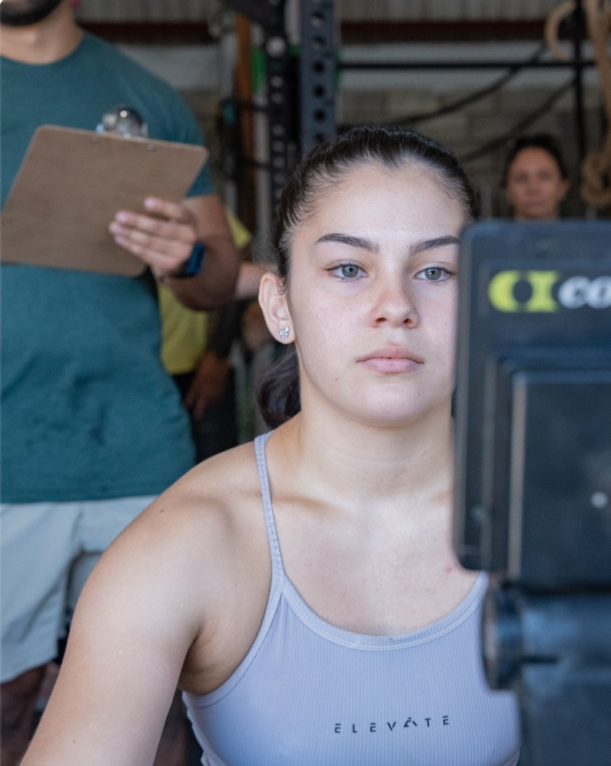
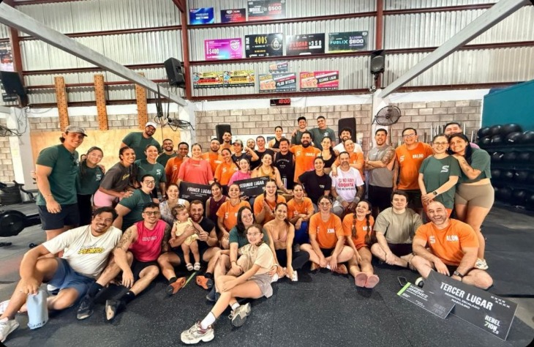
INCLUIDO EN EL PAQUETE
BOLD AGENCY × SEVENLAB
Y además: presencia, promociones y comunidad
Tu presencia digital en orden
Promociones que venden
Una comunidad que se queda
Instagram claro: qué es SevenLab y cómo probar
Te ayudamos a decidir qué promoción conviene
Reconocimiento a tus miembros
Google Maps completo, con teléfono, horario y fotos
Que atraiga sin bajar el valor de SevenLab
Mensajes para que vuelvan quienes dejaron de venir
Más reseñas de tus miembros
Campañas para fechas clave: Día de la Mascarada y Viernes Negro
Que tus miembros recomienden el box
Precio, horarios y prueba fáciles de encontrar
Fotos: Instagram @sevenlab7 · @recuerdos_fullframe.
Notes:
GUION: Además del contenido y el asistente, ordenamos tu presencia en Instagram y Google, te ayudamos a armar promociones que sí convienen y trabajamos para que tus miembros se queden y recomienden.
NOTAS:

Slide 9

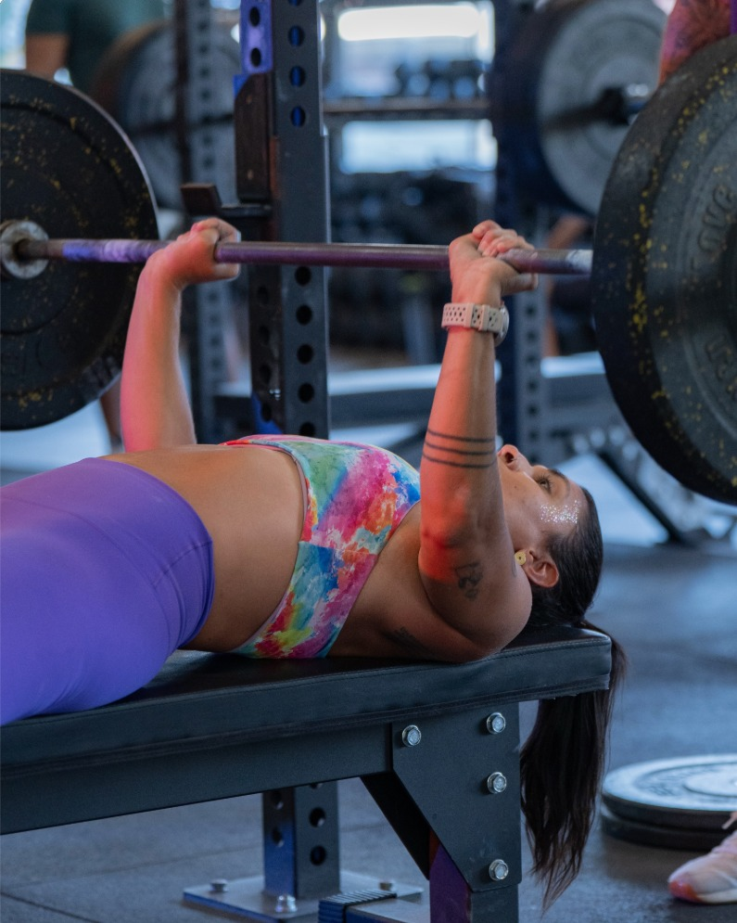





INCLUIDO SIN COSTO
BOLD AGENCY × SEVENLAB
Además, una landing page para SevenLab, de regalo
www.sevenlab… (tu dominio)
SIN COSTO
Entrená fuerte, sin lesionarte y nunca solo
Qué incluye
Diseño y desarrollo completo de la página
Reservá tu clase
Toda la información en un solo lugar: clases, horarios, planes, fisio y comunidad
Botón directo a WhatsApp y al asistente
Clases y horarios
Planes
Fisio
Se ve bien en el celular
Comunidad
Ubicación
WhatsApp
Más presencia: ayuda a que te encuentren en Google
Dominio: aprox. US$11, se paga aparte
Vista de ejemplo. Fotos: Instagram @sevenlab7 · @recuerdos_fullframe.
Notes:
GUION: Además del paquete mensual, te regalamos una landing page: una página web con toda la información del box, conectada a WhatsApp. Lo único que se paga aparte es el dominio, que normalmente cuesta unos 11 dólares.
NOTAS:

Slide 10
100% DE INVOLUCRAMIENTO
Compromiso real, dentro de un alcance claro.
100%
SÍ ES
NO ES
Responsabilidad y dirección integral de la marca, dentro del alcance contratado.
Disponibilidad 24/7 ni respuesta inmediata a cualquier hora.
Nivel de involucramiento de BOLD con SevenLab
Seguimiento constante del contenido, el WhatsApp y las promociones.
Piezas o producción ilimitada fuera del alcance mensual.
Acompañamiento cercano en las decisiones comerciales y de marca.
Trabajo sin límites ni prioridades definidas.
Nos involucramos como parte de tu equipo: tu marca, tus ventas y tu comunidad son nuestra responsabilidad.
Notes:
GUION: Trabajamos con 100% de involucramiento: nos hacemos responsables de la marca como parte de tu equipo. Y para que funcione bien, el alcance es claro: no es disponibilidad 24/7 ni producción ilimitada.
NOTAS:

Slide 11
RESUMEN DEL PAQUETE
BOLD AGENCY × SEVENLAB
Lo que SevenLab tiene cada mes
10
1
1
1
100%
contenidos para redes
jornada de grabación en el box
asistente de WhatsApp activo
reporte y reunión de resultados
de involucramiento de BOLD
Y además, todos los meses
Una sola vez, al inicio
Instagram y Google al día
• Landing page de regalo
Promociones y fechas clave evaluadas
• Configuración del asistente de WhatsApp
Acciones para que los miembros se queden y recomienden
• Orden inicial de Instagram y Google
Notes:
GUION: En resumen, esto es lo que tenés cada mes: 10 contenidos, una jornada de grabación, el asistente funcionando, un reporte con reunión y nuestro 100% de involucramiento. Al inicio, además, la landing page de regalo.
NOTAS:

Slide 12

EL PRIMER MES
BOLD AGENCY × SEVENLAB
Cómo arrancamos
SEMANA 1
SEMANAS 2 A 4
FIN DE MES
Ordenamos
Publicamos y activamos
Te mostramos resultados
Instagram, Google, horarios, precios y forma de contacto
Salen los primeros contenidos y el asistente de WhatsApp empieza a atender
Reporte sencillo, reunión de 30 minutos y ajustes para el mes 2
De tu parte: aprobar los contenidos, darnos acceso a tus cuentas y una jornada de grabación al mes.
Notes:
GUION: La primera semana ordenamos todo. Desde la segunda ya salen contenidos y el asistente empieza a atender. Al final del mes te mostramos qué pasó y ajustamos.
NOTAS:

Slide 13
INVERSIÓN
BOLD AGENCY × SEVENLAB
Tu inversión: 2 meses de prueba
No incluye
PAQUETE BOLD × SEVENLAB
₡165.000
Inversión en anuncios pagados
Sesiones de fotos o video especiales
por 2 meses de prueba
Costos de la plataforma del asistente de WhatsApp
Presencia digital en orden
Comunidad que se queda
Dominio de la landing page (aprox. US$11)
10 contenidos al mes
Reporte y acompañamiento
Premios y materiales de promociones
Asistente de WhatsApp con IA
Landing page de regalo
100% de involucramiento de BOLD para ordenar, comunicar, vender y hacer crecer SevenLab.
Promociones que venden
100% de involucramiento
Todo el paquete durante 2 meses para conocer el trabajo y ver resultados.
Notes:
GUION: Todo lo que vimos está incluido: ₡165.000 por dos meses de prueba, con nuestro 100% de involucramiento. Aparte solo van los anuncios, producciones especiales, la plataforma del asistente, el dominio de la landing y los premios de promociones.
NOTAS:

Slide 14
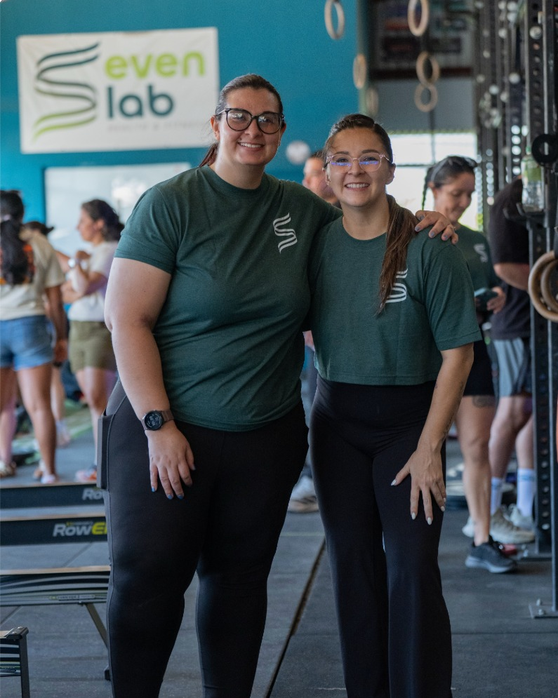
PRÓXIMOS PASOS
Empecemos esta semana.
₡165.000 por 2 meses de prueba · 100% de involucramiento
1
Aprobás la propuesta
2
Nos das acceso a Instagram, Google y WhatsApp
3
Una reunión de una hora para conocer precios, horarios y la historia del box
4
En la semana 1 ya estamos ordenando todo
Esteban Muñoz Malavé — Founder & Estratega de Marca
esteban.munoz@boldagencycr.com · WhatsApp +506 7244-5642 · boldagencycr.com/portafolio
Fotos: Instagram @sevenlab7 · @recuerdos_fullframe
Notes:
GUION: Para arrancar solo necesitamos tu aprobación, los accesos y una hora con vos.
NOTAS:

